Slide 1






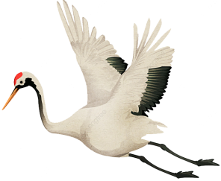
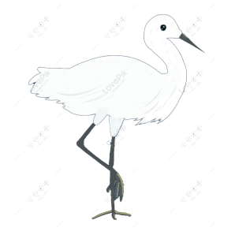
Chào mừng quý thầy cô và các bạn học sinh đến với tiết âm nhạc

Slide 2
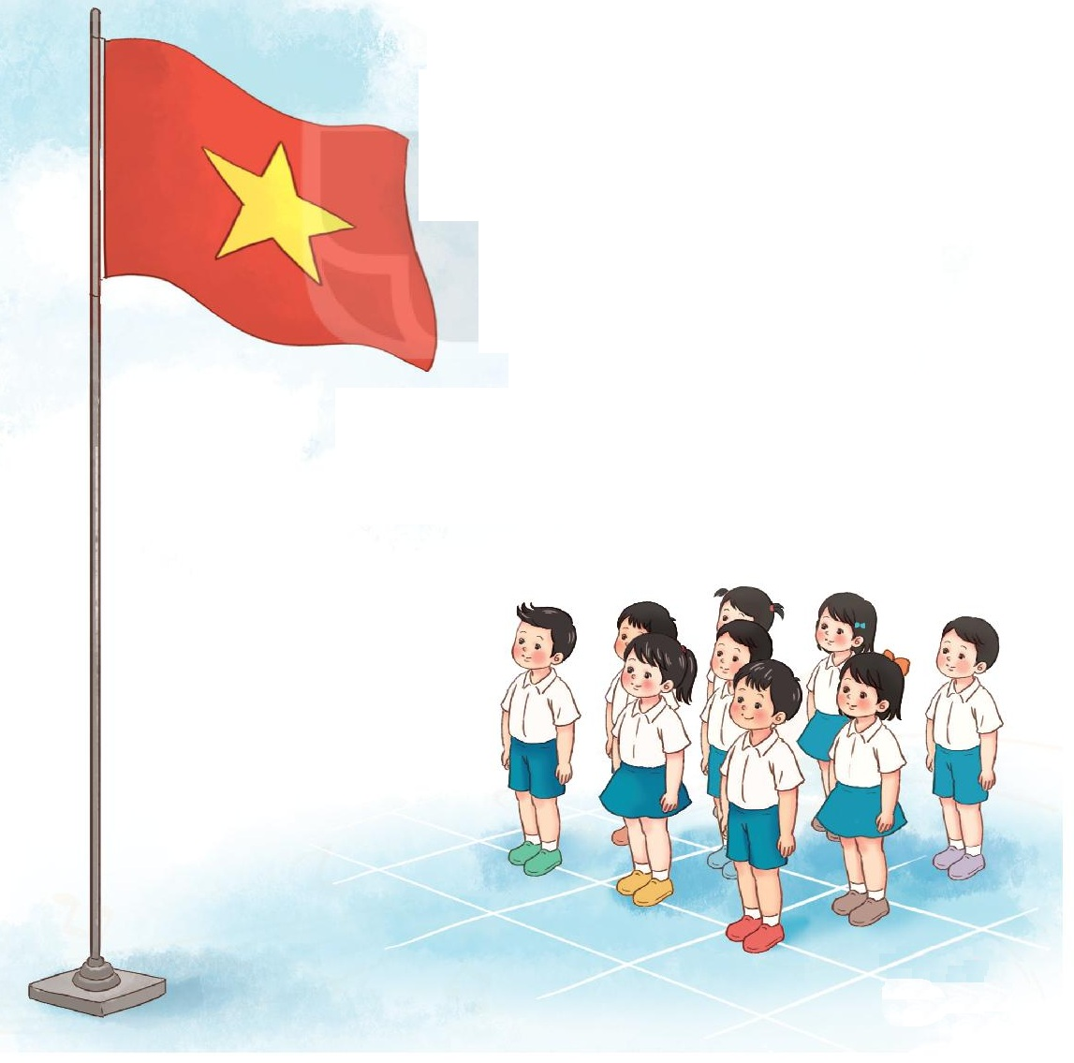
Bài hát được hát trong giờ chào cờ mỗi sáng thứ 2?

Slide 3

ÂM NHẠC 1
TIẾT 7
NGHE NHẠC: QUỐC CA
ÔN NHẠC CỤ: TRỐNG CON

Slide 4
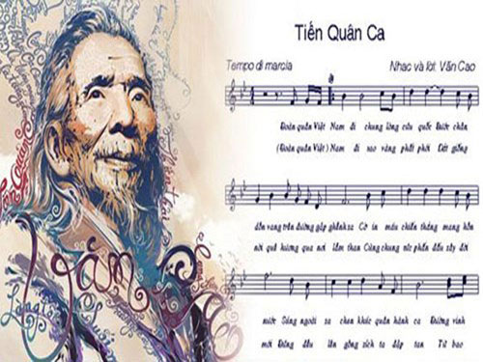
1.NGHE NHẠC: QUỐC CA
Giới thiệu tác giả-tác phẩm
Văn Cao sinh ngày 15 tháng 11 năm 1923 – mất ngày 10 tháng 7 năm 1995
Quốc ca trước có tên gọi "Tiến quân ca" là một bài hát do nhạc sĩ Văn Cao (1923–1995) sáng tác vào năm 1944 và được sử dụng làm quốc ca của nước Cộng hòa xã hội chủ nghĩa Việt Nam kể từ năm 1976.

Slide 5
Tư thế đứng trong lễ chào cờ có hát Quốc ca
Đứng thẳng, nghiêm trang hướng về Quốc kì

Slide 6
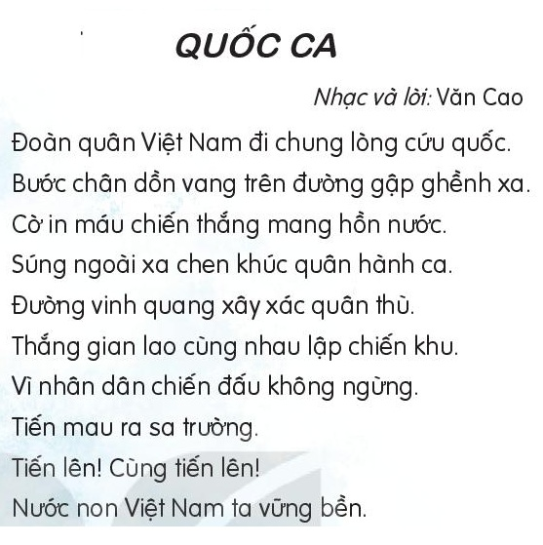
Tập đứng nghiêm trang và Nghe nhạc lần 1

Slide 7
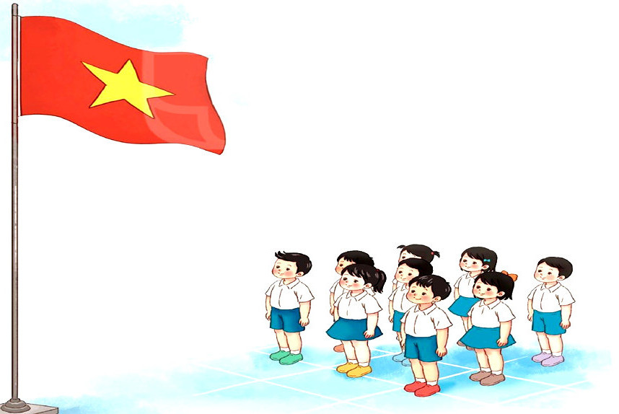
Cảm nhận về giai điệu và nội dung bài hát?

Slide 8
Đứng nghiêm trang Nghe nhạc lần 2

Slide 9
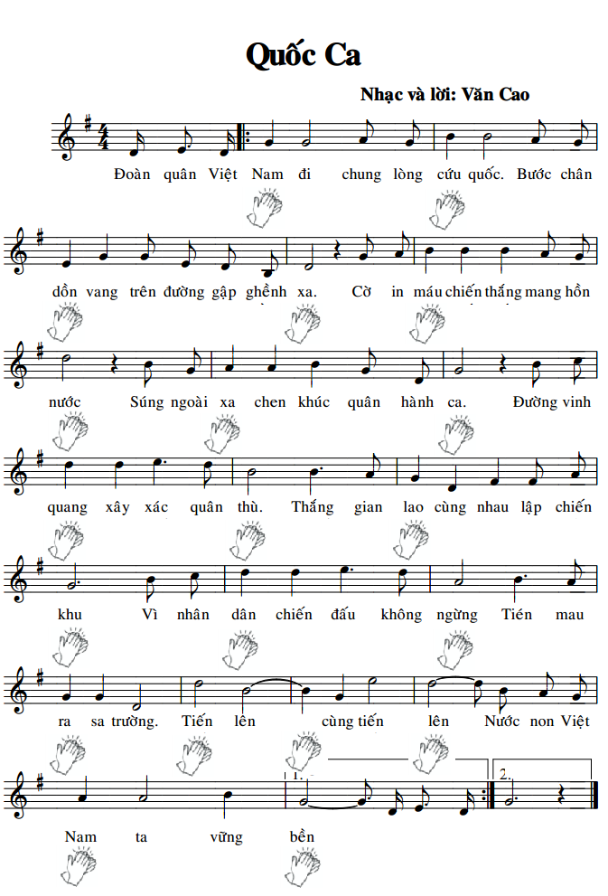
HD hát vỗ tay theo nhịp
Nhịp

Slide 10


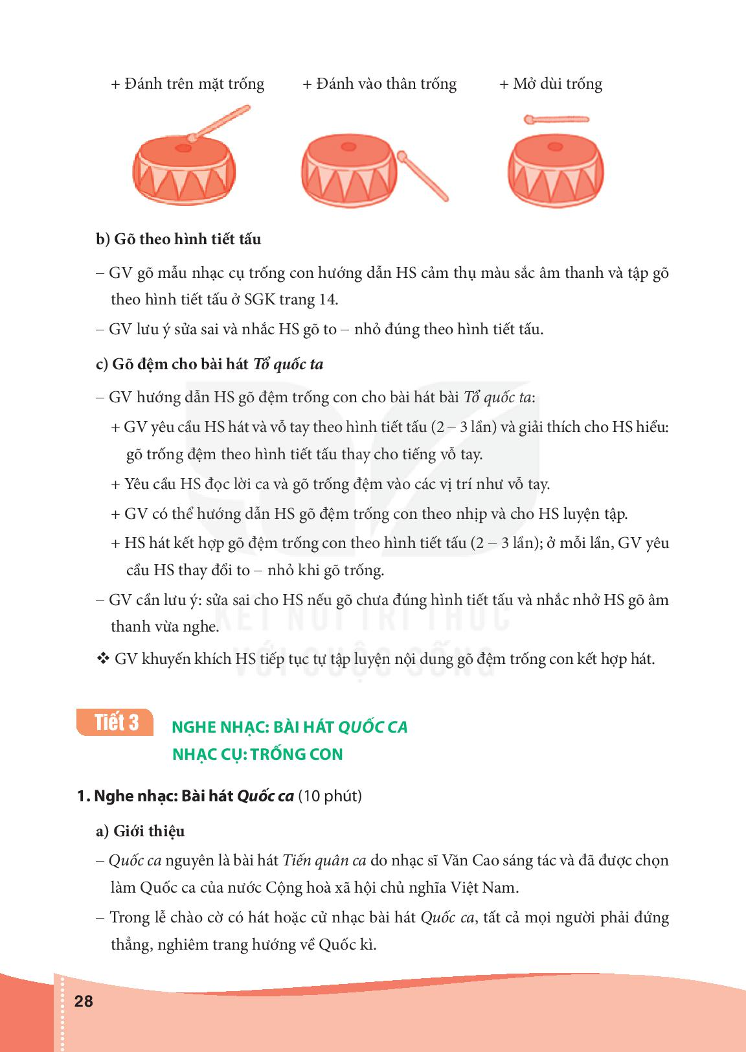
2. Ôn Nhạc cụ: Trống con
Xem video giới thiệu lại, cách dùng trống con

Slide 11
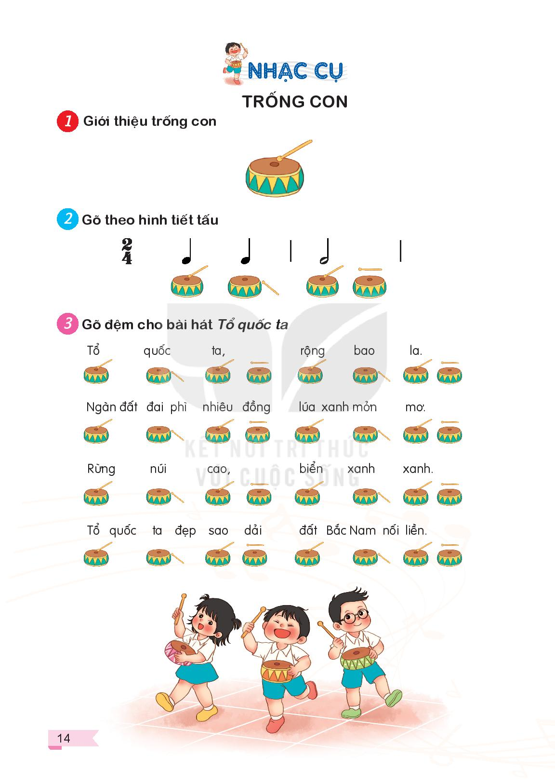
Ôn Gõ trống con ứng dụng tiết tấu vào bài với các hình thức

Slide 12
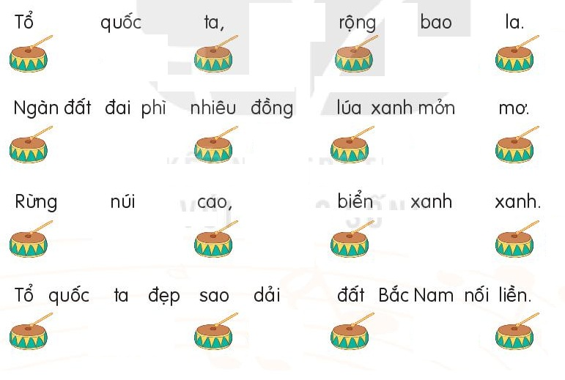
HD Hát gõ đệm theo nhịp

Slide 13

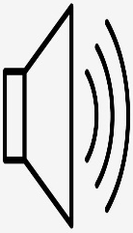
HD Hát và gõ đệm theo nhịp sắc thái To-Nhỏ (Nhìn hình loa )

Slide 14


Giáo dục-củng cố-dặn dò

Slide 15



